Slide 1

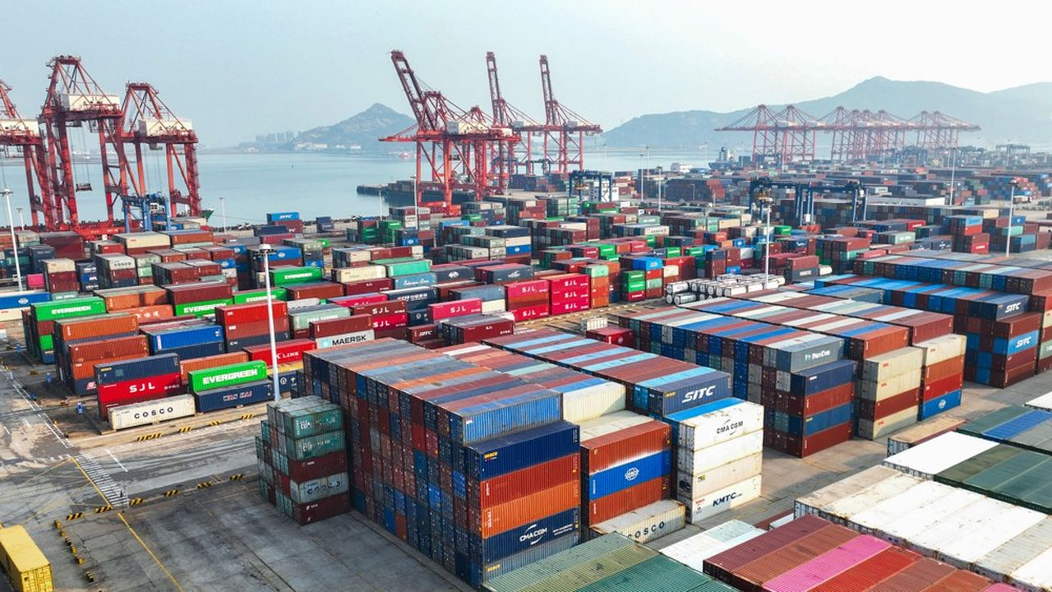
Chapitre 1 : La dynamique de la mondialisation du XIXe siècle à nos jours
ESH2 – 2026/2027

Slide 2
PLAN
Objectifs : On présentera l’évolution des échanges des biens et services, des mouvements de facteurs de production (hommes et capitaux) et des politiques commerciales depuis le XIXe siècle. On mettra en évidence les spécificités des phénomènes contemporains, notamment le rôle des institutions internationales et le poids croissant des firmes multinationales dont il conviendra d’étudier les stratégies.

Slide 3
PLAN
Introduction
A- Comment définir la mondialisation ?
B- Cerner la temporalité de la mondialisation
I- 1870-1914 : « Notre première mondialisation », (S. BERGER)
A- Les grandes caractéristiques de la période
B- Comment expliquer cette première mondialisation ?
II- La première démondialisation
A- La démondialisation commerciale
B- La démondialisation financière
III- La mondialisation contemporaine
A- L’évolution du commerce de biens et services
B- La libéralisation des capitaux
C- Le facteur migratoire : continuité et évolution
D- Les causes de cette transformation
CONCLUSION : il est venu le temps de la démondialisation ?

Slide 4
Introduction
A- Comment définir la mondialisation ?
« Un droit nouveau doit remplacer alors le droit ancien pour préparer et organiser une nouvelle répartition. La “question sociale” a posé le problème à l’intérieur ; “la question internationale” pose le même problème à l’extérieur entre peuples. Notre époque a poursuivi une certaine socialisation de biens. Le régime féodal est tombé en 1789, l’égalité de droit a été proclamée, la mainmorte prohibée, le morcellement de la propriété facilité, l’expropriation pour cause d’utilité publique instaurée ; l’accumulation privée a été tempérée par les impôts sur le revenu, le capital et les successions, par la participation aux bénéfices, l’élévation de la part faite aux travailleurs, par les charges qu’impose le système d’assurance et de prévoyance sociale. La grande majorité reconnaît aujourd’hui la justice de ces mesures. Les socialistes et les collectivistes, eux, vont encore plus loin ; ils demandent la socialisation des moyens de production et proposent des moyens d’expropriation des droits acquis moyennant compensation. La “question internationale” c’est tout cela, transporté dans la sphère des compétitions de pays en pays. Il s’agit, si l’on peut employer cette expression, de socialiser le droit international, comme on a socialisé le droit privé et de prendre à l’égard des richesses naturelles des mesures de “mondialisation”. »
Paul Otlet, 1916, Les Problèmes internationaux et la guerre, Genève/Paris, Librairie Kundig/Rousseau & Cie, p. 337

Slide 5


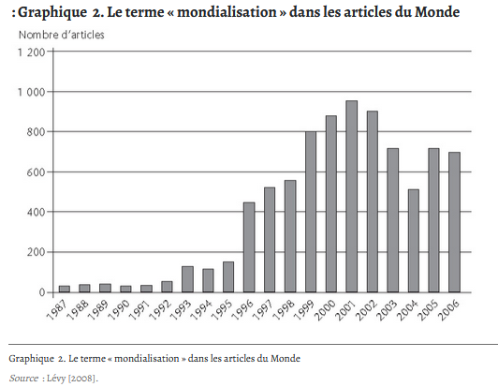
Introduction
A- Comment définir la mondialisation ?
1992
2005
Source : Romain Lecler, Sociologie de la mondialisation 2013

Slide 6
Introduction
A- Comment définir la mondialisation ?
Dictionnaire d’analyse économique et historique des sociétés contemporaines, Pearson : La mondialisation c’est le mouvement d’ouverture des économies. Elle comporte trois dimensions : les biens & services, les facteurs de production et les flux de capitaux
Manuel ESH de Beitone : « processus d’intégration croissante des économies qui articule au moins trois dimensions : la mondialisation commerciale, la mondialisation productive et la mondialisation financière.
El Mouhoub Mouhoud, « Mondialisation et délocalisation des entreprises », Repères, La découverte : Deux manières d’appréhender la mondialisation :
En degré de mobilité internationale des firmes et des facteurs de production.
Une intensification et une évolution des cinq composantes de la mondialisation :
  Les flux commerciaux de biens et services entre les filiales des firmes ou entre firmes (bien intermédiaires notamment)
  Les flux financiers ou de capitaux à court terme (investissement de portefeuille)
  Les flux financiers ou de capitaux à long terme (IDE) Les délocalisations des activités impliquant ou non des IDE
  Les flux de connaissances et des technologies
  Les migrations internationales des travailleurs

Slide 7
Introduction
A- Comment définir la mondialisation ?
Exportation en pourcentage du PIB
 | France | GB | Allemagne | USA | Japon | MONDE
1820 | 1 | 3 | - | 2 | - | 1
1870 | 5 | 12 | 9.5 | 2.5 | 0.2 | 5
1913 | 8 | 18 | 16 | 4 | 2.5 | 9
Source : Jacques Brasseul, « Petite histoire des faits économiques », 6e édition, 2022

Slide 8
Introduction
A- Comment définir la mondialisation ?
3 différences entre mondialisation et globalisation :
Sur la portée uniquement économique
Sur la période
Sur le rôle des Etats-nations

Slide 9
Introduction
A- Comment définir la mondialisation ?
Solde du commerce extérieur : Exportations – Importations. En France pour 2025 : -14,4 milliards d’euros. (-9,6 en 2024)
Degré d’ouverture : [(Exportations + Importations) / 2 /PIB] X 100. En France en 2025 il s’élève à 34%
Taux de couverture : (Valeur des exportations/Valeur des importations) X 100. En France en 2023 : 98,6%
Terme de l’échange : (Indice des prix des exportations / Indice des prix des importations) X 100. En France pour 2022 nous serions à un terme de l’échange de 97 par rapport à 2014.
Taux d’exportation : Part du CA à l’export/CA.
Source : INSEE, comptes de la nation, 2026

Slide 10
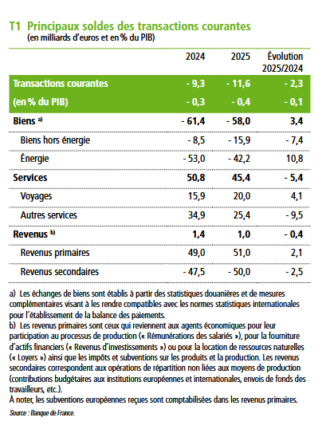
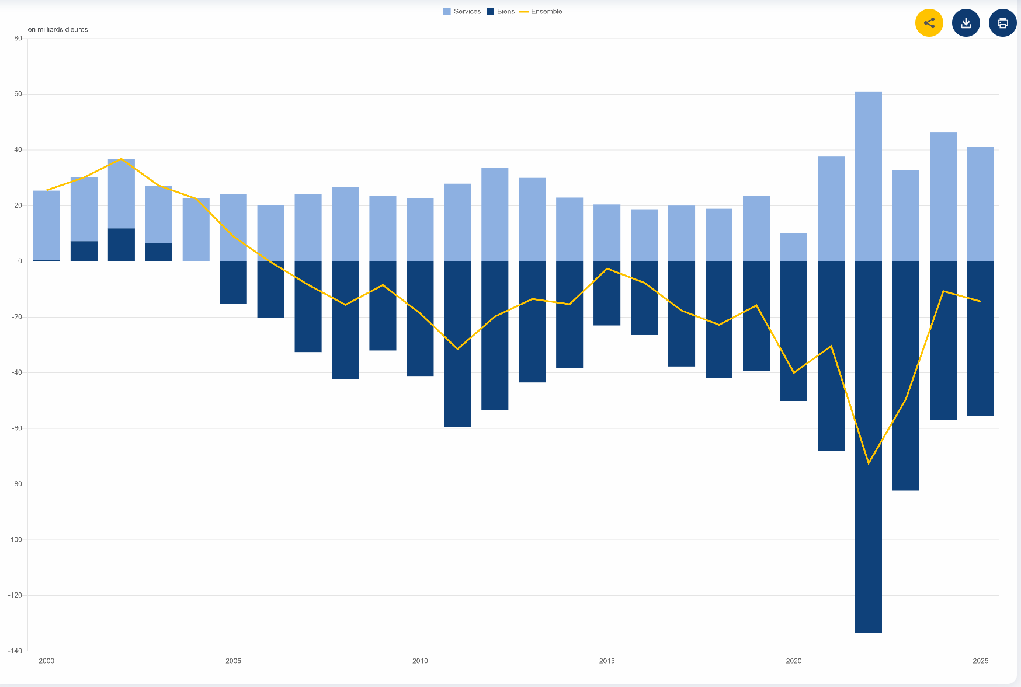
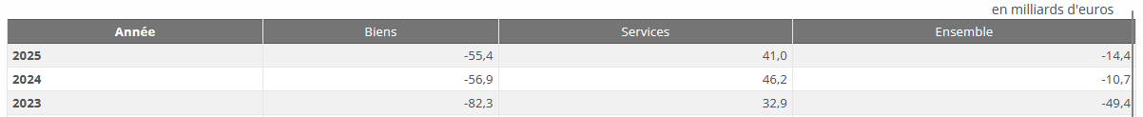
Introduction
C- Quelle mesure du CI ?
Source : INSEE, 2026. Lecture : En 2025, le solde du commerce extérieur s’élève à – 14,6 milliards d’euros : – 55,4 milliards d’euros pour les échanges de biens et + 41 milliards d’euros pour les échanges de services.

Slide 11
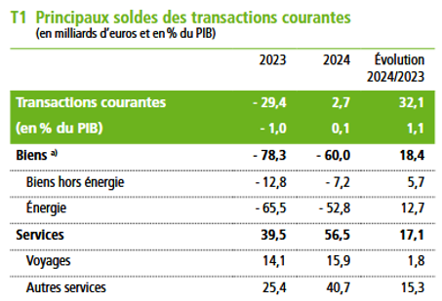
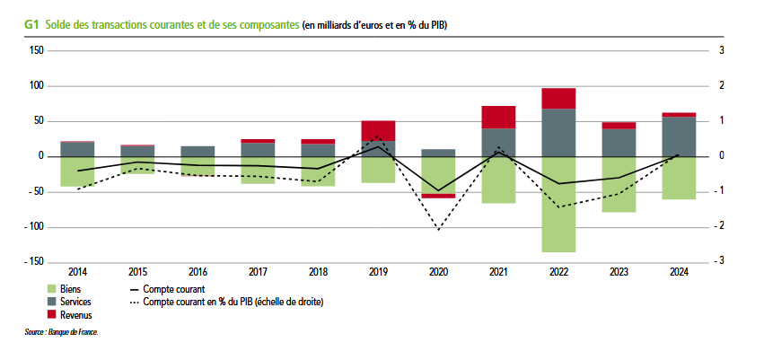
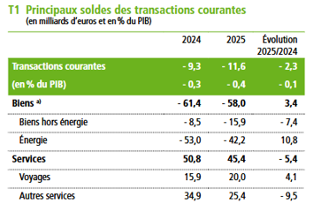
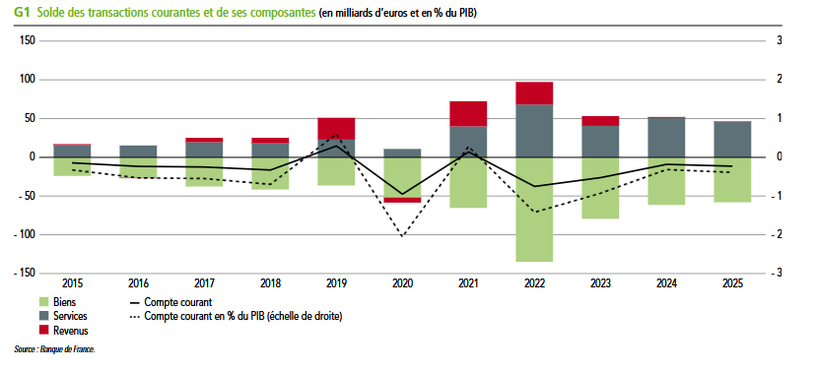
Introduction
C- Quelle mesure du CI ?

Slide 12
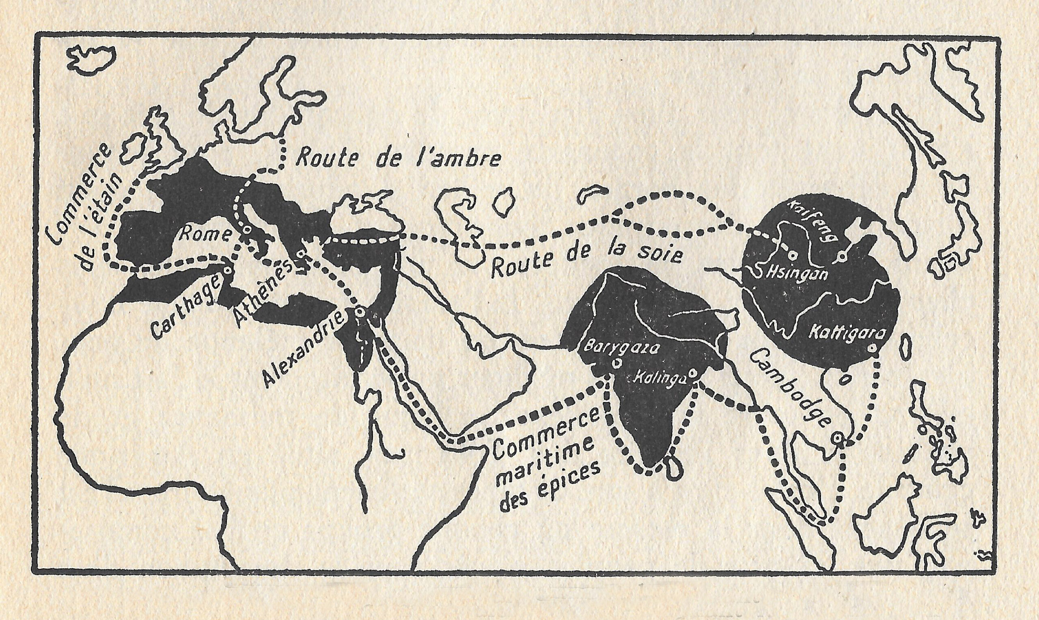
Introduction
B- Cerner la temporalité de la mondialisation
Source : Ferdinand Fried, Le tournant de l’économie mondiale, 1942

Slide 13
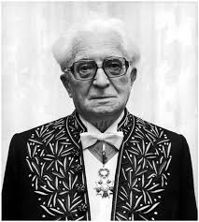



Introduction
B- Cerner la temporalité de la mondialisation
Fernand Braudel (1902-1985), La Méditerranée et le monde méditerranéen à
l’époque de Phillipe II, 1949 (2017)

Slide 14

Introduction
B- Cerner la temporalité de la mondialisation
« L’économie-monde (…) ne met en cause qu’un fragment de l’univers, un morceau de la planète économiquement autonome, capable pour l’essentiel de se suffire à lui-même et auquel ses liaisons et ses échanges intérieurs confèrent une certaine unité organique. »
Source : Fernand Braudel, Civilisation matérielle, économie et capitalisme, tome 3 : Le temps du monde, 1979 (2022

Slide 15

Introduction
B- Cerner la temporalité de la mondialisation
« La mondialisation actuelle n’est que le troisième acte d’une histoire commencée il y a un demi-millénaire. Le premier s’est ouvert par la découverte de l’Amérique au XVIe siècle. C’est l’âge des conquistadores espagnols. Le deuxième se joue au XIXe siècle. C’est l’âge des marchands anglais »
2004

Slide 16
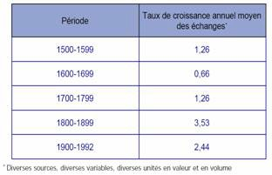
I- 1870-1914 : « Notre première mondialisation »
A- Les grandes caractéristiques de la période
1 : Du coté des biens : une forte croissance du commerce international
Source : Allegret et Le Merrer (2007) à partir d O'Rourke & Williamson « Globalization and History : the evolution of a ninetteenth century atlantic economy (2001)

Slide 17
I- 1870-1914 : « Notre première mondialisation »
A- Les grandes caractéristiques de la période
1 : Du coté des biens : une forte croissance du commerce international
Ratio marchandises mondiales exportées/PIB mondial
year | ratio
1820 | 1
1870 | 4.6
1913 | 7.9
1929 | 9.0
1950 | 5.5
1973 | 10.5
1998 | 17.2
Source : Angus Maddison, « The World Economy : A Millennial Perspective », 2001

Slide 18
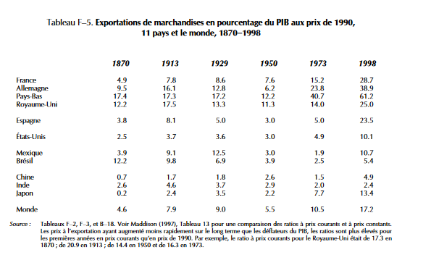
I- 1870-1914 : « Notre première mondialisation »
A- Les grandes caractéristiques de la période
1 : Du coté des biens : une forte croissance du commerce international
Angus Maddison, « l’économie mondiale, une perspective millénaire », OCDE, 2001

Slide 19
I- 1870-1914 : « Notre première mondialisation »
A- Les grandes caractéristiques de la période
2 : Du coté des flux financiers : le développement des flux de capitaux internationaux
« Des torrents d’actions et d’investissements directs furent déversés des pays développés vers le Nouveau Monde et vers les pays en voie de développement, aux marges de l’Europe et de l’Asie. Certaines années, la Grande-Bretagne exporta jusqu’à 9 % de son Pib en capitaux, tandis que d’autres pays européens s’approchèrent de ce chiffre. De 1887 à 1913, le volume net des investissements français à l’étranger représentait environ 3,5 % du revenu national - une proportion plus importante qu’aujourd’hui. Les Français envoyaient leur épargne partout dans le monde, et particulièrement en Russie, dans l’Empire ottoman et en Amérique latine. Et déjà les industriels français délocalisaient la production pour s’implanter en Europe de l’Est, en Asie mineure et ailleurs ».
Suzanne Berger, « Notre première mondialisation », 2003 p.7

Slide 20
I- 1870-1914 : « Notre première mondialisation »
A- Les grandes caractéristiques de la période
2 : Du coté des flux financiers : le développement des flux de capitaux internationaux
A partir des années 1870, il y eut des sorties massives de capitaux britanniques destinés à financer des investissements outre–mer. Le Royaume–Uni orienta la moitié de son épargne vers les pays étrangers. Les investissements français, allemands et hollandais étaient également substantiels. En 1913, les avoirs britanniques à l’étranger représentaient une fois et demie son PIB et, compte tenu des revenus qu’ils procuraient, le revenu national était supérieur de plus de 9 pour cent au PIB du pays.
Angus Maddison, « l’économie mondiale, une perspective millénaire », 2003 p.105

Slide 21
I- 1870-1914 : « Notre première mondialisation »
A- Les grandes caractéristiques de la période
2 : Du coté des flux financiers : le développement des flux de capitaux internationaux
« Un Londonien, sirotant son thé dans son lit, pouvait commander par téléphone divers produits dans le monde entier et dans la quantité souhaitée, et compter sur une livraison rapide à domicile ; il pouvait au même moment et par le même moyen risquer sa richesse dans des ressources naturelles ou une nouvelle entreprise dans n’importe quelle partie du monde. Il pouvait, si tel était son désir, trouver sur le champ un moyen de transport confortable et bon marché pour n’importe quel pays sous n’importe quelle latitude, sans avoir à fournir de passeport ni se soumettre à une quelconque formalité ; il pouvait envoyer son serviteur à la banque voisine pour y chercher la quantité de métal précieux voulue et se rendre ensuite à l’étranger dans des endroits inconnus et dont il ne connaissait ni la religion, ni la langue, ni les coutumes, emportant avec lui une fortune en pièces de monnaie, et il aurait été profondément marri et fort surpris à la moindre perturbation — Il regardait cet état de choses comme normal, assuré et permanent. »
Keynes, « les conséquences économiques de la paix », 1919 p. 10

Slide 22
I- 1870-1914 : « Notre première mondialisation »
A- Les grandes caractéristiques de la période
2 : Du coté des flux financiers : le développement des flux de capitaux internationaux
Réseau ferroviaire en milliers de Km
 |  | Afrique | Asie | Océanie | Amérique latine | Total
 | 1880 | 5 | 18 | 8 | 12 | 43
 | 1900 | 17 | 57 | 24 | 57 | 155
 | 1920 | 44 | 100 | 43 | 102 | 287
Source : Jacques Brasseul, « Petite histoire des faits économiques », 6e édition, 2022

Slide 23
I- 1870-1914 : « Notre première mondialisation »
A- Les grandes caractéristiques de la période
2 : Du coté des flux financiers : le développement des flux de capitaux internationaux
Document : Investissements étrangers de grands pays créditeurs (Millions de dollars)
 | Angleterre | France | Allemagne | Pays-Bas | États-Unis
1885 | 7 800 | 3 300 | 1 900 | 1 000 | -
1900 | 12 100 | 5 200 | 4 800 | 1 100 | 500
1913 | 19 500 | 8 600 | 6 700 | 1 250 | 2 500

Slide 24
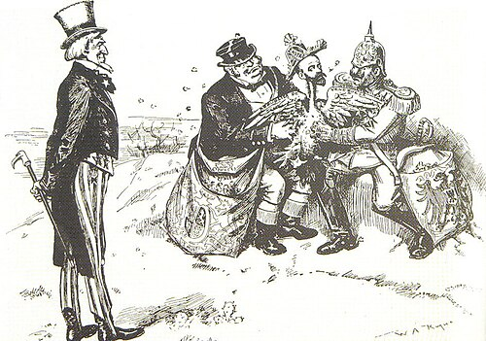
I- 1870-1914 : « Notre première mondialisation »
A- Les grandes caractéristiques de la période
2 : Du coté des flux financiers : le développement des flux de capitaux internationaux
Caricature du blocus Venezuelien publiée au New York Herald en 1903

Slide 25
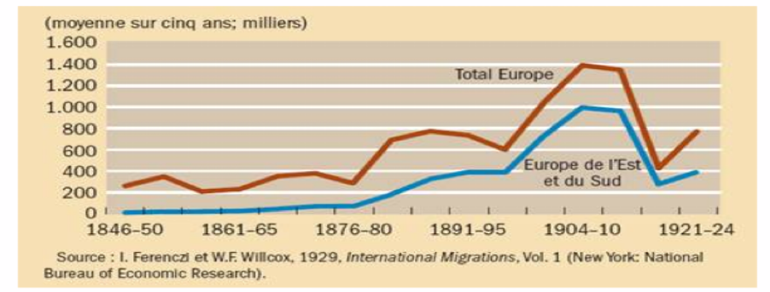
I- 1870-1914 : « Notre première mondialisation »
A- Les grandes caractéristiques de la période
3 : Du coté des personnes: forte mobilité internationale du travail & flux migratoires
Flux annuel d’émigrants européens 1846-1924

Slide 26
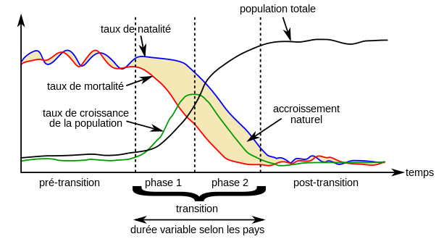
I- 1870-1914 : « Notre première mondialisation »
A- Les grandes caractéristiques de la période
3 : Du coté des personnes: forte mobilité internationale du travail & flux migratoires

Slide 27
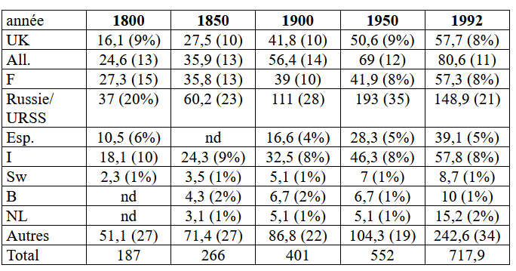
I- 1870-1914 : « Notre première mondialisation »
A- Les grandes caractéristiques de la période
3 : Du coté des personnes: forte mobilité internationale du travail & flux migratoires

Slide 28
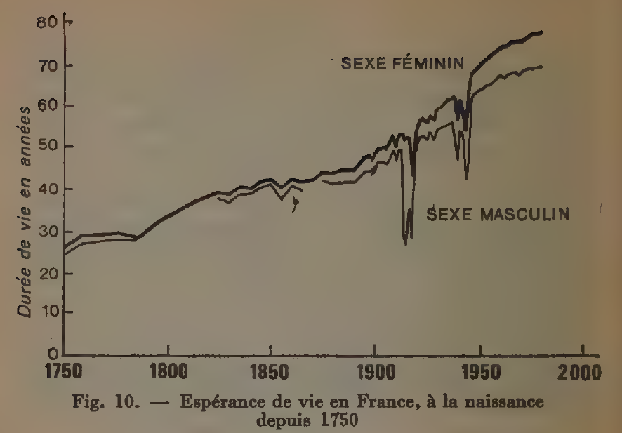
I- 1870-1914 : « Notre première mondialisation »
A- Les grandes caractéristiques de la période
3 : Du coté des personnes: forte mobilité internationale du travail & flux migratoires
Sauvy, La population, 1982

Slide 29
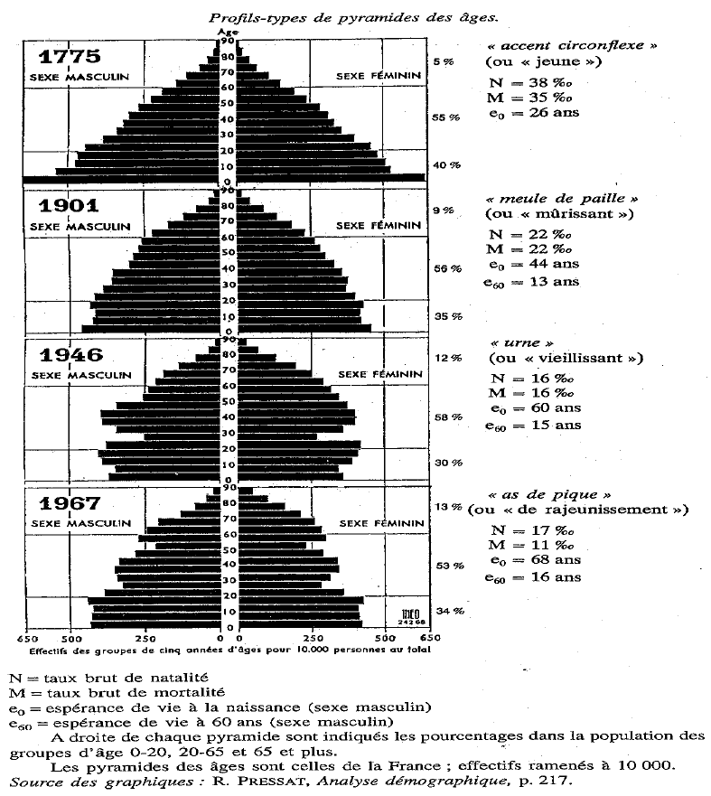
I- 1870-1914 : « Notre première mondialisation »
A- Les grandes caractéristiques de la période
3 : Du coté des personnes: forte mobilité internationale du travail & flux migratoires

Slide 30
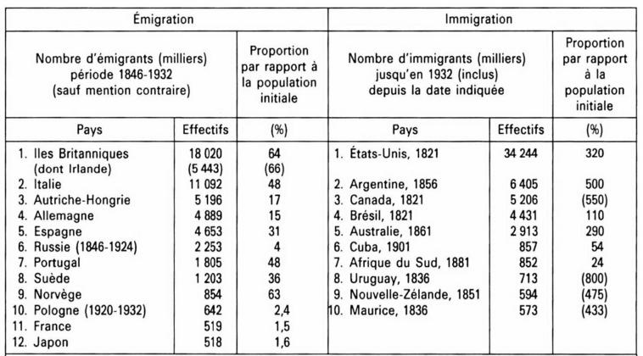
I- 1870-1914 : « Notre première mondialisation »
A- Les grandes caractéristiques de la période
3 : Du coté des personnes: forte mobilité internationale du travail & flux migratoires
Chesnais. 1986. La transition démographique

Slide 31
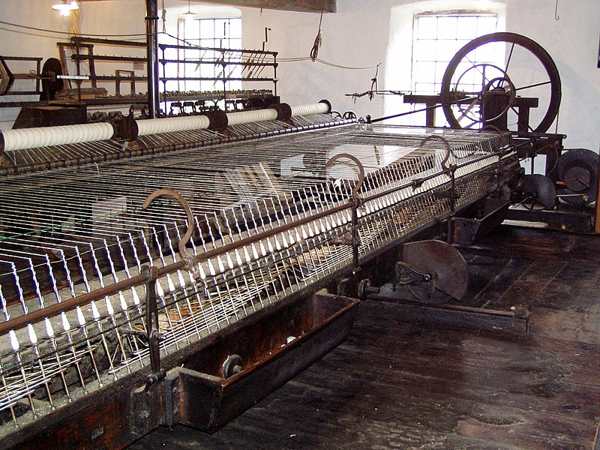
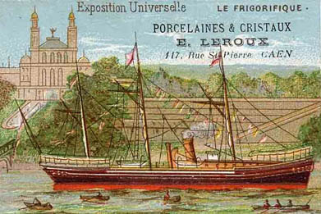
I- 1870-1914 : « Notre première mondialisation »
B- Comment expliquer cette première mondialisation ?
1 : Le rôle du progrès technique et des innovations
Le frigorifique, 1876
1770 : développement de la Mule-jenny
Coule piteusement en 1884 près de l’Ile de Sein

Slide 32
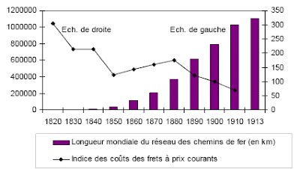
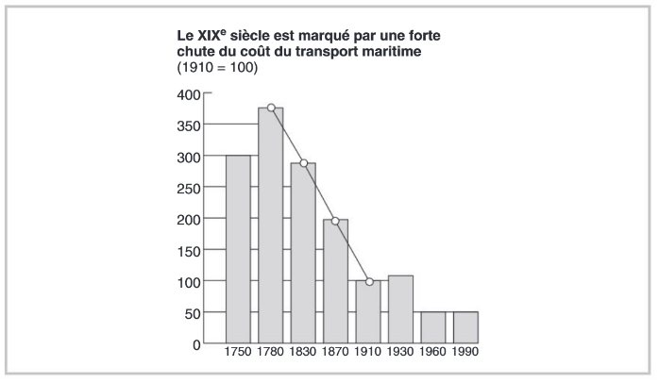
I- 1870-1914 : « Notre première mondialisation »
B- Comment expliquer cette première mondialisation ?
2 : L’abaissement du cout de transport
Source : Paul Bairoch, Commerce extérieur et développement économique de l’Europe au XIXe siècle, 1976
Allegret, Jean-Pierre, Pascal Le Merrer, et Deniz Ünal. Économie de la mondialisation. Une reconfiguration en marche. De Boeck Supérieur, 2020

Slide 33
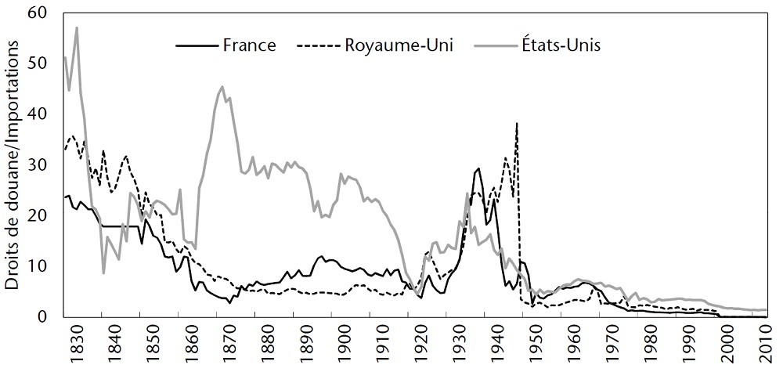
I- 1870-1914 : « Notre première mondialisation »
B- Comment expliquer cette première mondialisation ?
Synthèse
Evolution de la protection commerciale 1827-2010
Source : Fouquin & Hugot, « Back to the future : trade costs and the two globalizations, 1827-2014 », CEPII Working Paper, n°2016-3

Slide 34
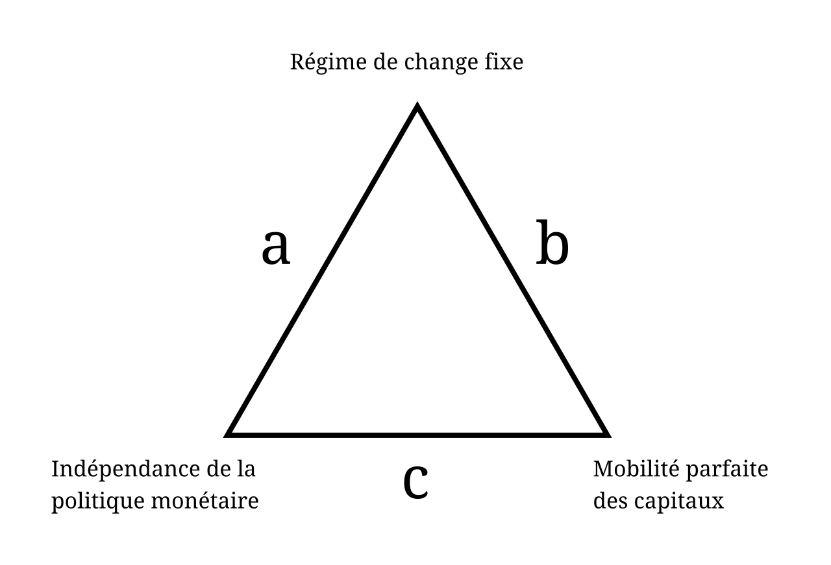
I- 1870-1914 : « Notre première mondialisation »
B- Comment expliquer cette première mondialisation ?
3 : Un cadre institutionnel en mutation

Slide 35
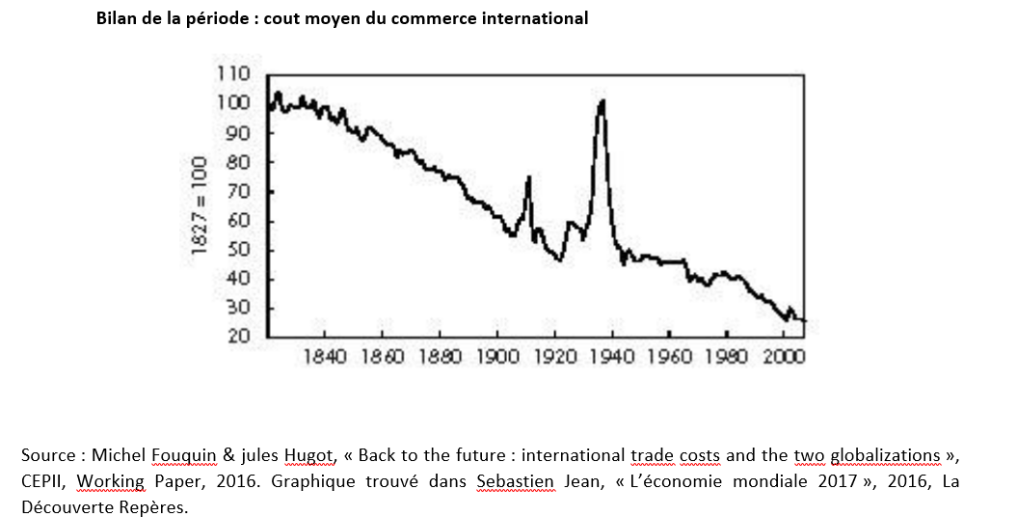
I- 1870-1914 : « Notre première mondialisation »
B- Comment expliquer cette première mondialisation ?
Synthèse

Slide 36
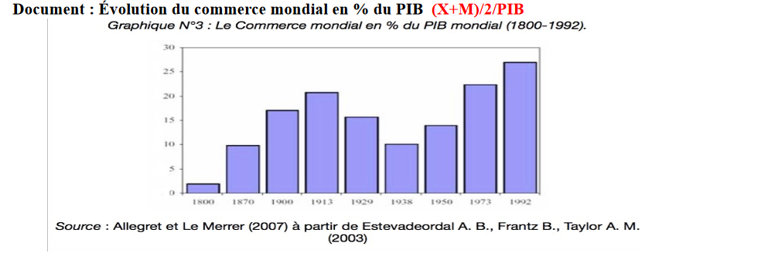
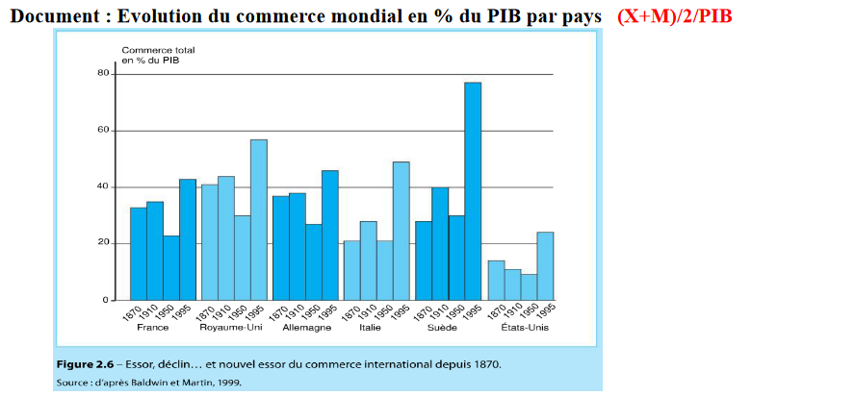
II- La première démondialisation
A- La démondialisation commerciale

Slide 37
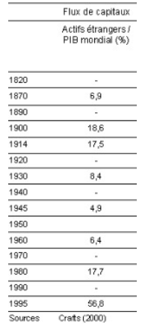
II- La première démondialisation
A- La démondialisation financière
Source : Nicholas Crafts (2000), Globalization and Growth in the Twentieth Century, FMI, Working Paper

Slide 38
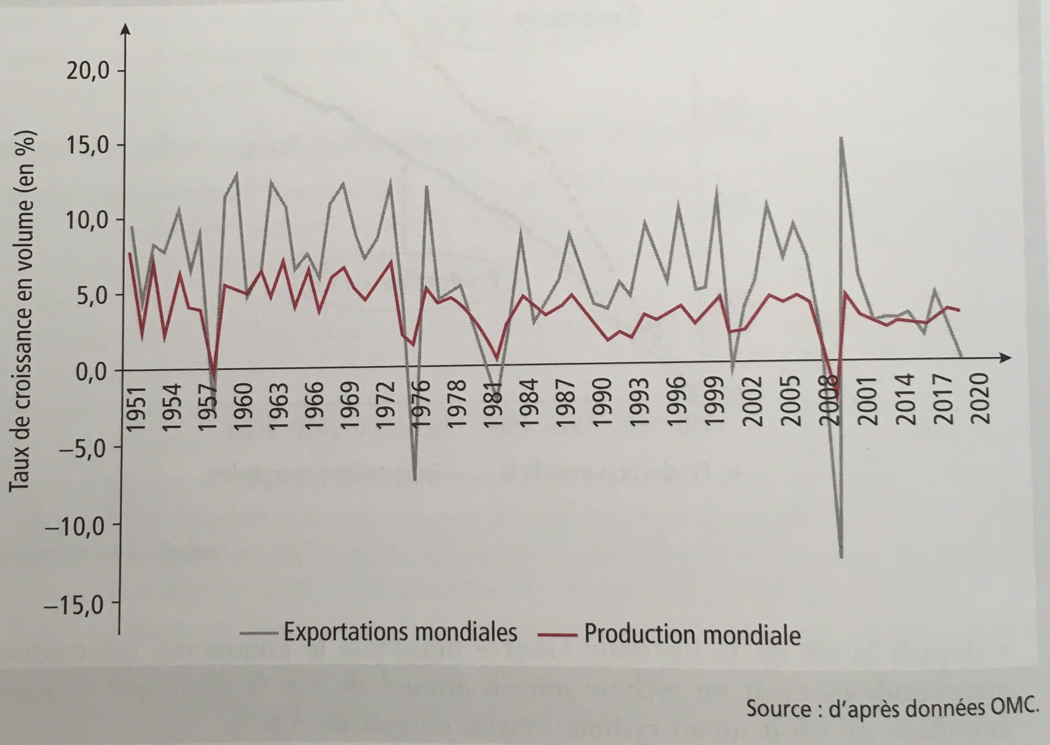
III- La mondialisation contemporaine
A- L’évolution du commerce des biens et services
1 : Le commerce des biens
Source : Paul Krugman, Economie internationale, 2022

Slide 39
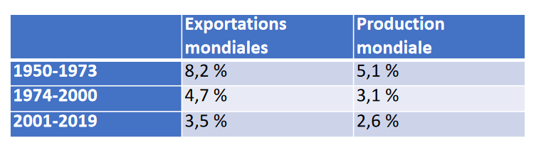
III- La mondialisation contemporaine
A- L’évolution du commerce des biens et services
1 : Le commerce des biens
Taux de croissance mondial annuel moyen
Source : Paul Krugman, Economie internationale, 2022

Slide 40
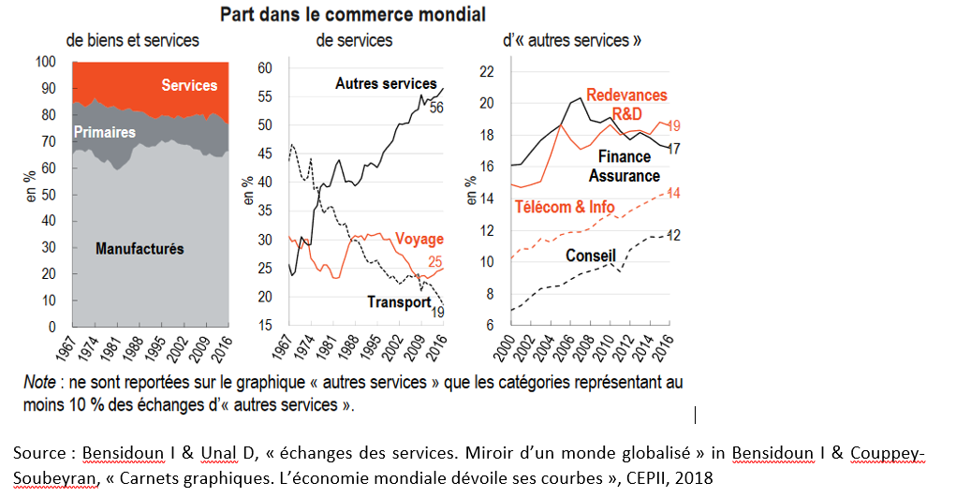
III- La mondialisation contemporaine
A- L’évolution du commerce des biens et services
2 : Le commerce des services

Slide 41
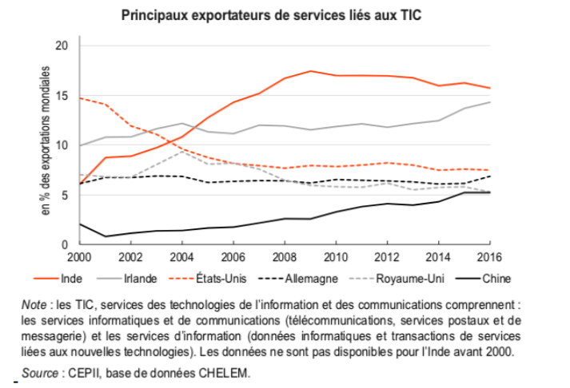
III- La mondialisation contemporaine
A- L’évolution du commerce des biens et services
2 : Le commerce des services

Slide 42
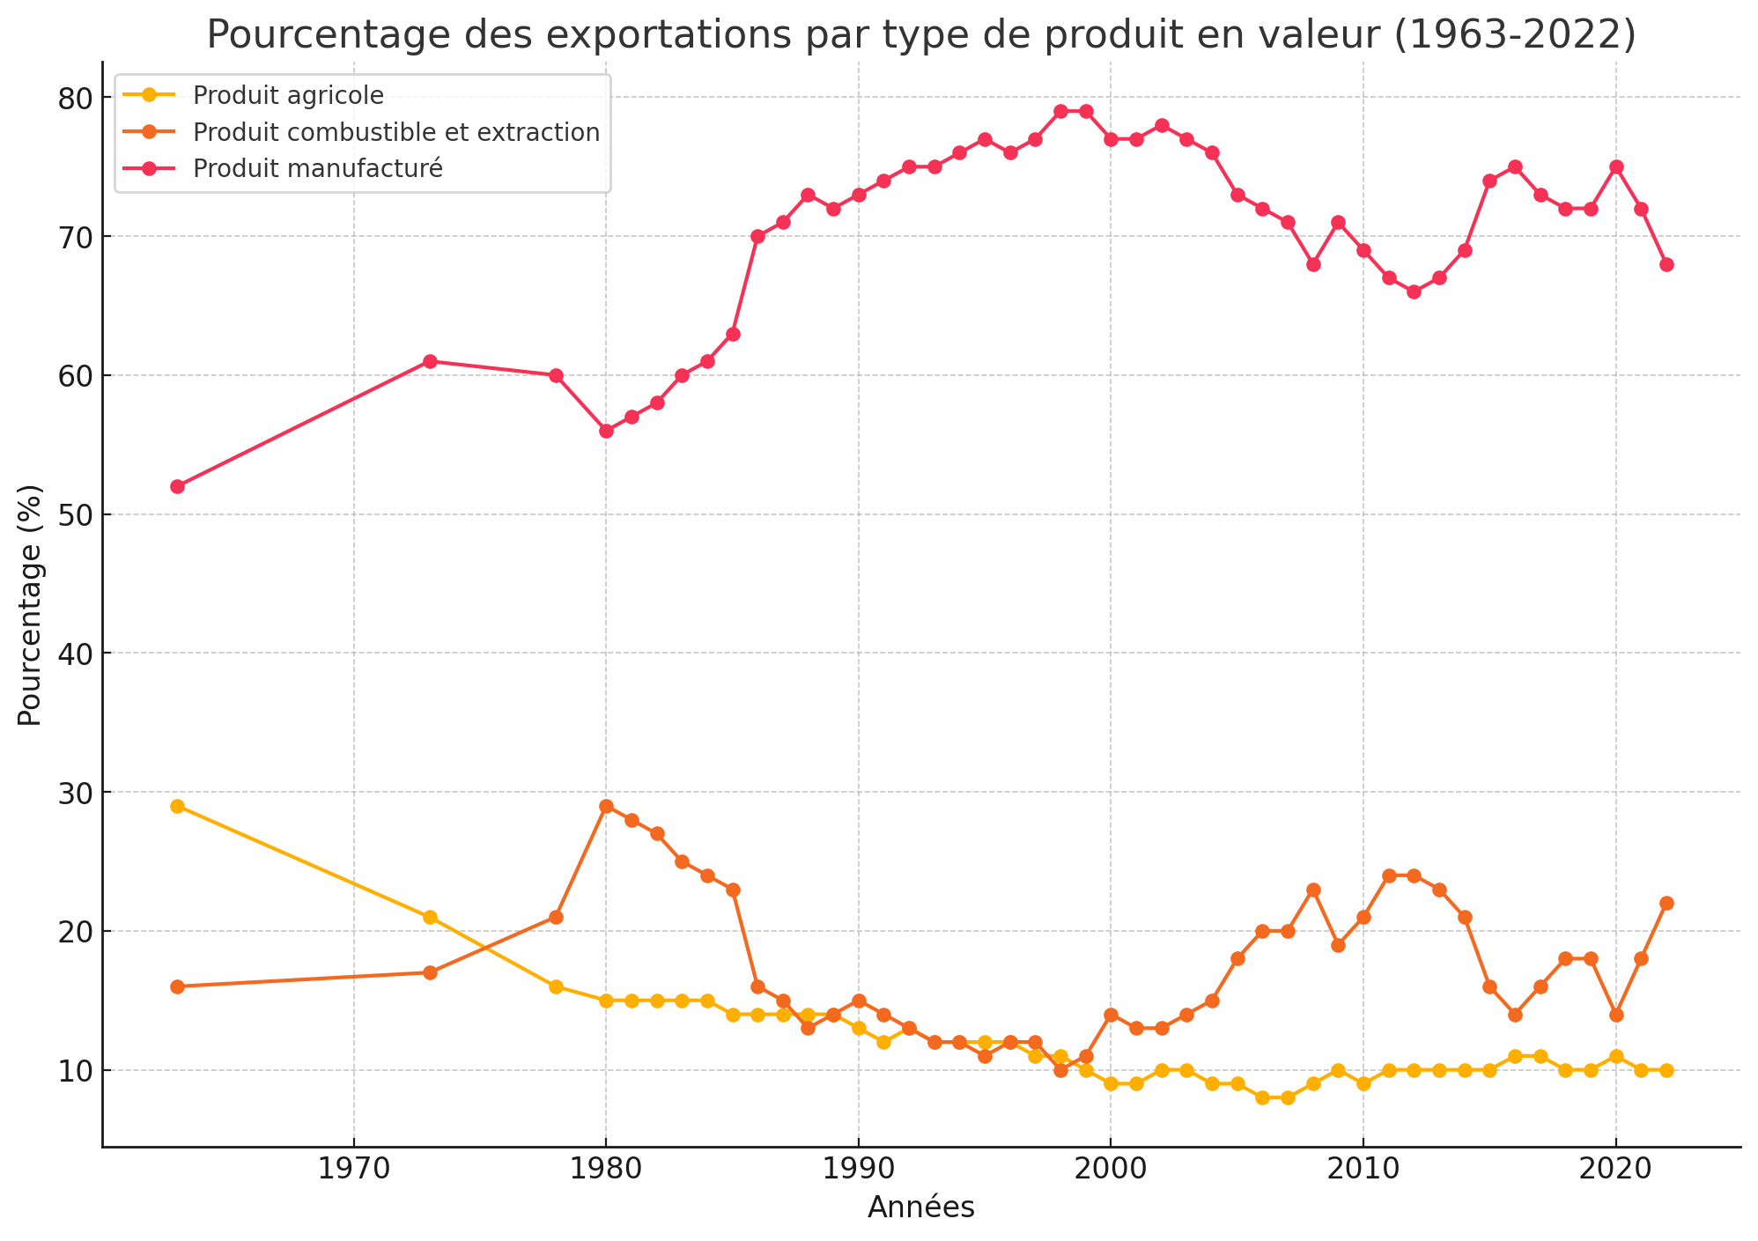
III- La mondialisation contemporaine
A- L’évolution du commerce des biens et services
3 : Transformation de la structure par produit
Source : statistique de l’OMC,2024 calcul fait par votre serviteur (c’était long…)

Slide 43
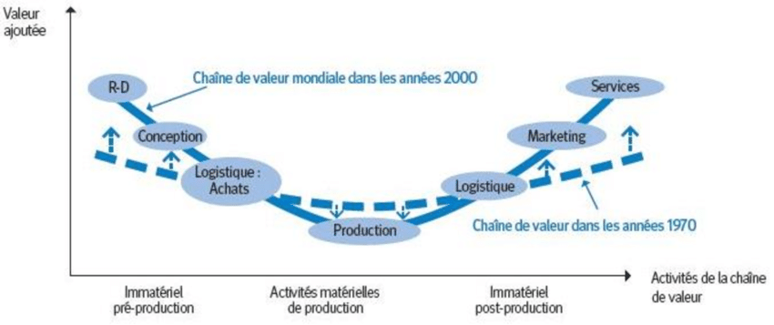
III- La mondialisation contemporaine
A- L’évolution du commerce des biens et services
3 : Transformation de la structure par produit

Slide 44
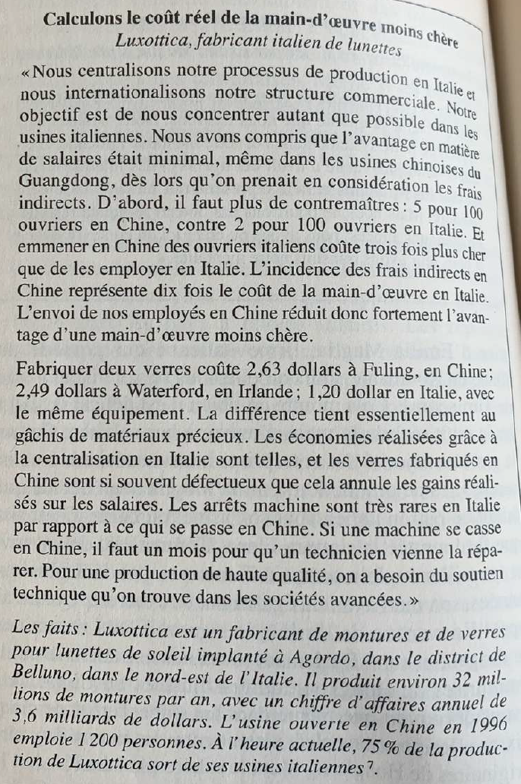
III- La mondialisation contemporaine
A- L’évolution du commerce des biens et services
3 : Transformation de la structure par produit
Suzanne Berger, Made in monde, 2006

Slide 45
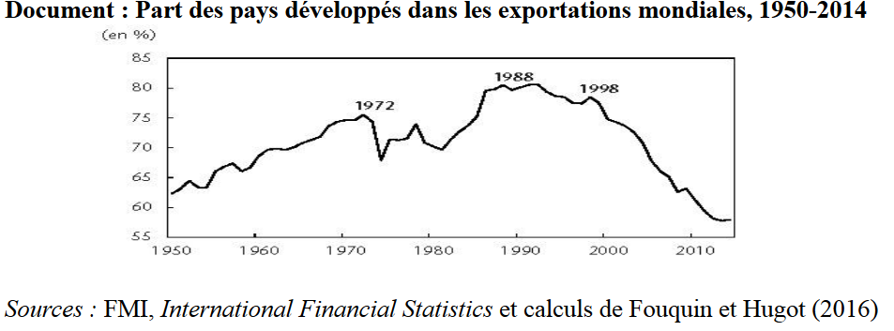
III- La mondialisation contemporaine
A- L’évolution du commerce des biens et services
4 : Transformation de la structure par pays

Slide 46
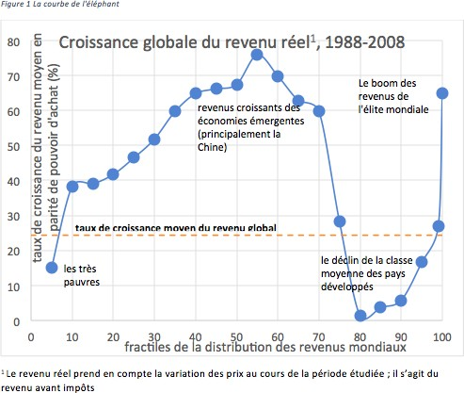
III- La mondialisation contemporaine
A- L’évolution du commerce des biens et services
4 : Transformation de la structure par pays

Slide 47
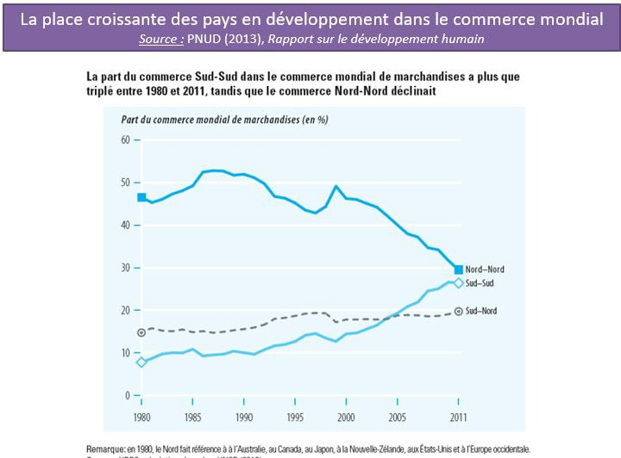
III- La mondialisation contemporaine
A- L’évolution du commerce des biens et services
4 : Transformation de la structure par pays

Slide 48

III- La mondialisation contemporaine
B- La libéralisation des capitaux
1 : La période 1950-1973 : peu d’internationalisation des capitaux

Slide 49
III- La mondialisation contemporaine
B- La libéralisation des capitaux
2 : La période depuis les années 1980: libéralisation des capitaux

Slide 50
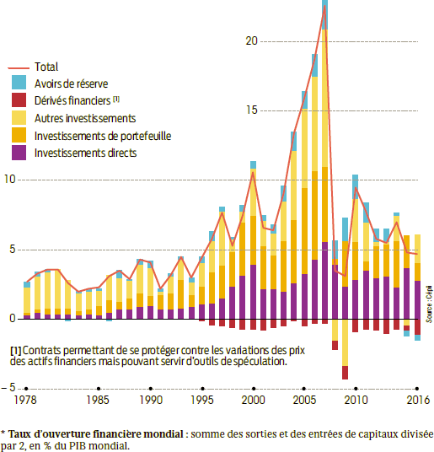
III- La mondialisation contemporaine
B- La libéralisation des capitaux
2 : La période depuis les années 1980: libéralisation des capitaux

Slide 51
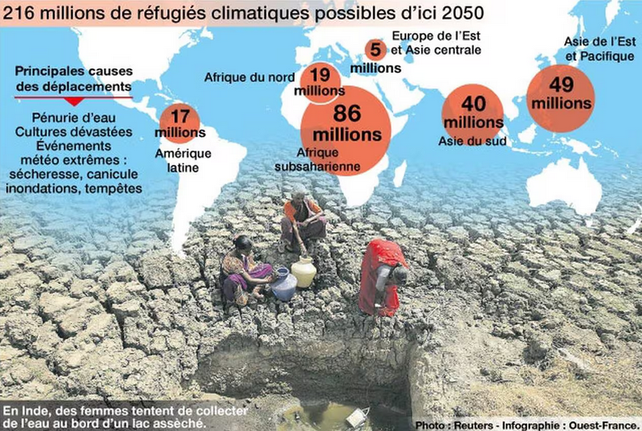
III- La mondialisation contemporaine
C- Le facteur migratoire : continuité et évolution

Slide 52
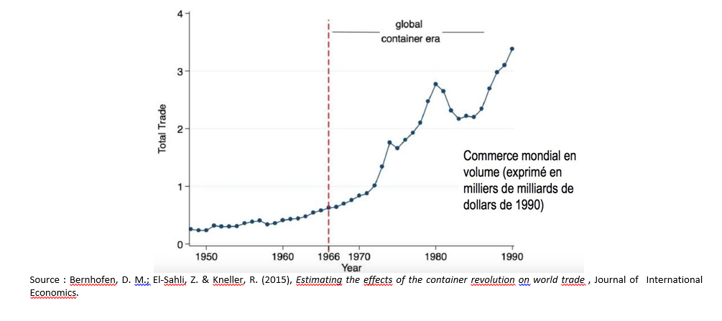
III- La mondialisation contemporaine
D- Les causes de la transformation de la mondialisation contemporaine
1 : Les facteurs de la croissance du commerce mondial de 1950 à 1973
L’impact de l’arrivée du conteneur

Slide 53
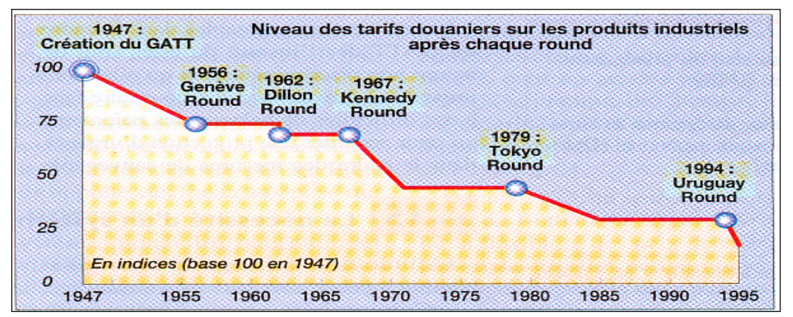
III- La mondialisation contemporaine
D- Les causes de la transformation de la mondialisation contemporaine
1 : Les facteurs de la croissance du commerce mondial de 1950 à 1973

Slide 54
III- La mondialisation contemporaine
D- Les causes de la transformation de la mondialisation contemporaine
2 : Les facteurs de la phase 2 de la mondialisation contemporaine (des années 1980-2008)
Plusieurs facteurs expliquent la mondialisation contemporaine :
Baisse continue des coûts de transport
Globalisation numérique
Rôle des FMN
Politiques de libéralisation internationale

Slide 55
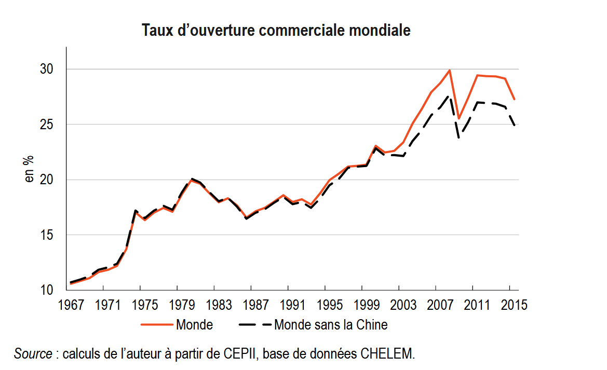
Conclusion
Il est venu le temps de la démondialisation ?
Source : Sebastien Jean, Deux bonds et un plateau, 2016

Slide 56
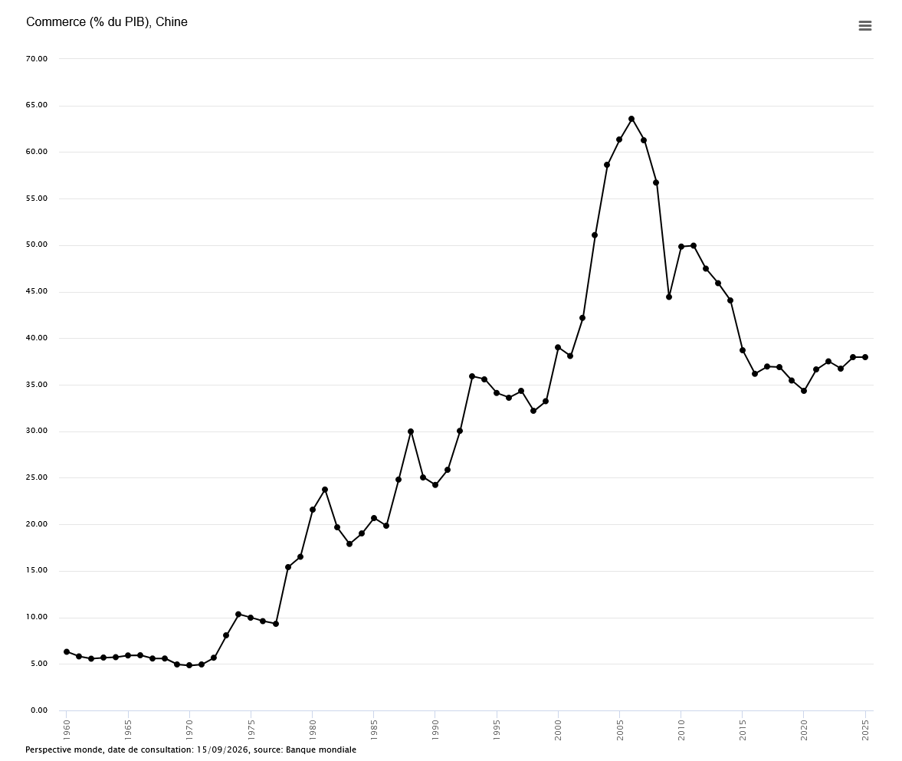
Conclusion

Slide 57
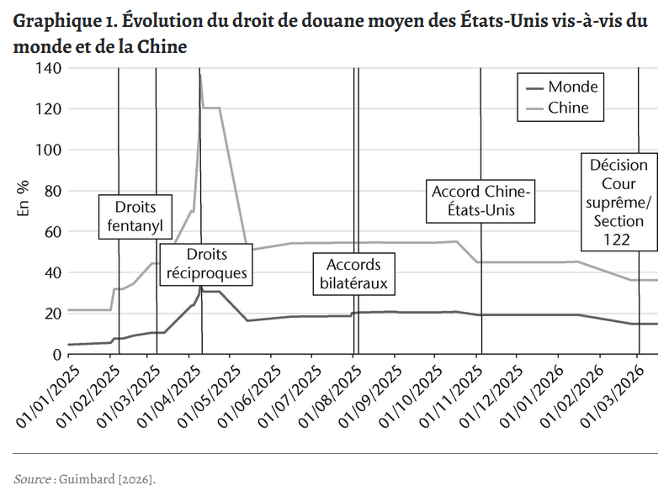
Conclusion

Slide 58
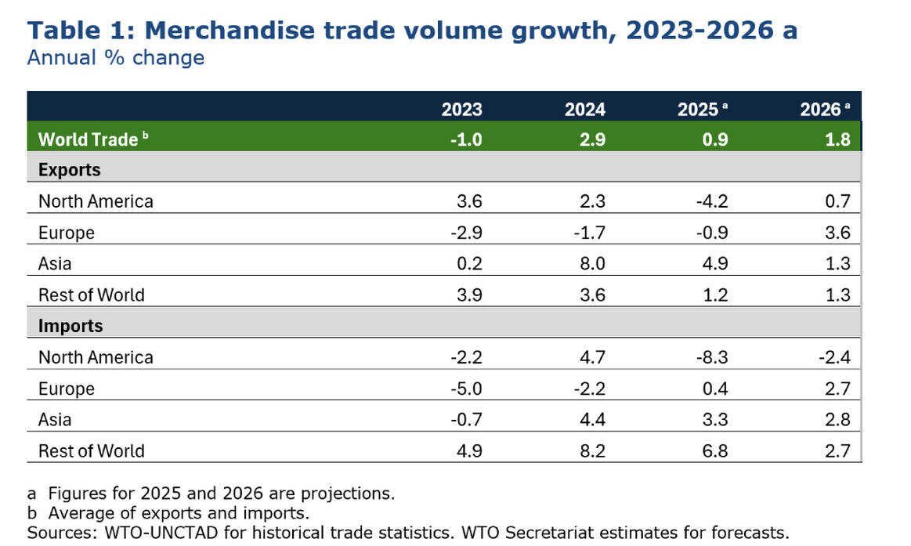
Conclusion
Il est venu le temps de la démondialisation ?

Slide 59
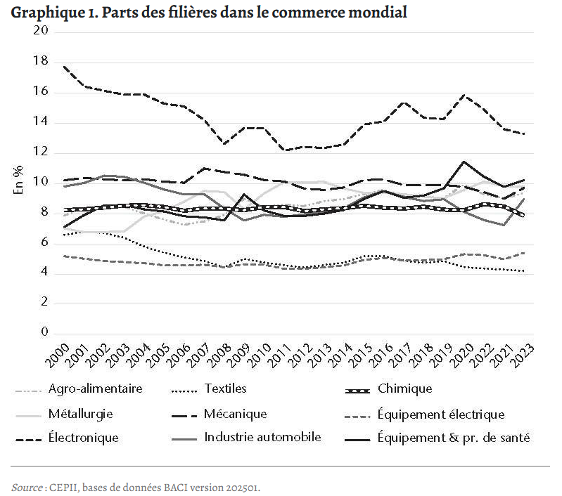
Conclusion
Il est venu le temps de la démondialisation ?

Slide 60
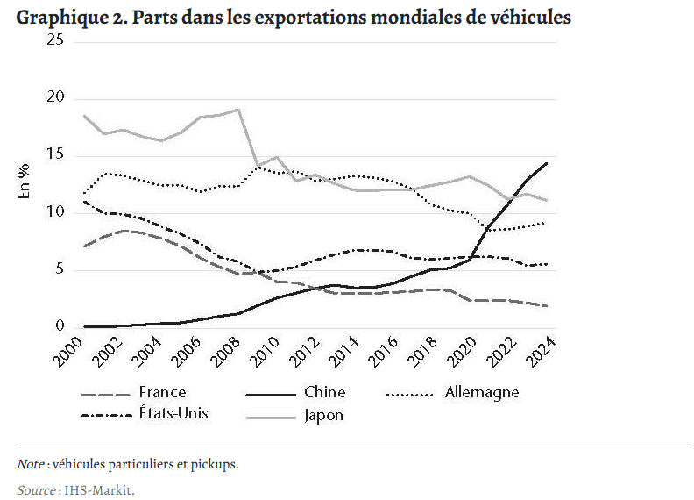
Conclusion
Il est venu le temps de la démondialisation ?

Slide 61

Conclusion
Il est venu le temps de la démondialisation ?

